Slide 1
Волшебная глина программа дополнительного образования для детей по художественной направленности воспитатель Шальпова М.И., высшая квалификационная категория

Slide 2
Актуальность
Воспитанники познают мир и осознают себя и свое место в нем, единство человека и природы, расширяя возможности лепки из глины. Основной задачей, которой является проведение нестандартных заданий, что способствует развитию у них устойчивого интереса к лепке из глины

Slide 3
Отличительные особенности
Направленность на формирование художественных навыков, различных способов лепки из глины, что положительно отразится на общем развитии воспитанников и расширению кругозора в целом, способствует формированию художественно-эстетического вкуса, развитию интеллектуальных способностей и познавательных интересов

Slide 4
Цель
Развитие творческих способностей посредством ознакомления лепки из глины
Задачи
1. Учить техническим приемам работы с глиной и подручными инструментами;
2. развивать у детей эстетический и художественный вкус;
3. воспитывать интерес и желание заниматься декоративно-прикладным промыслом по изготовлению народных глиняных игрушек и керамических изделий.

Slide 5
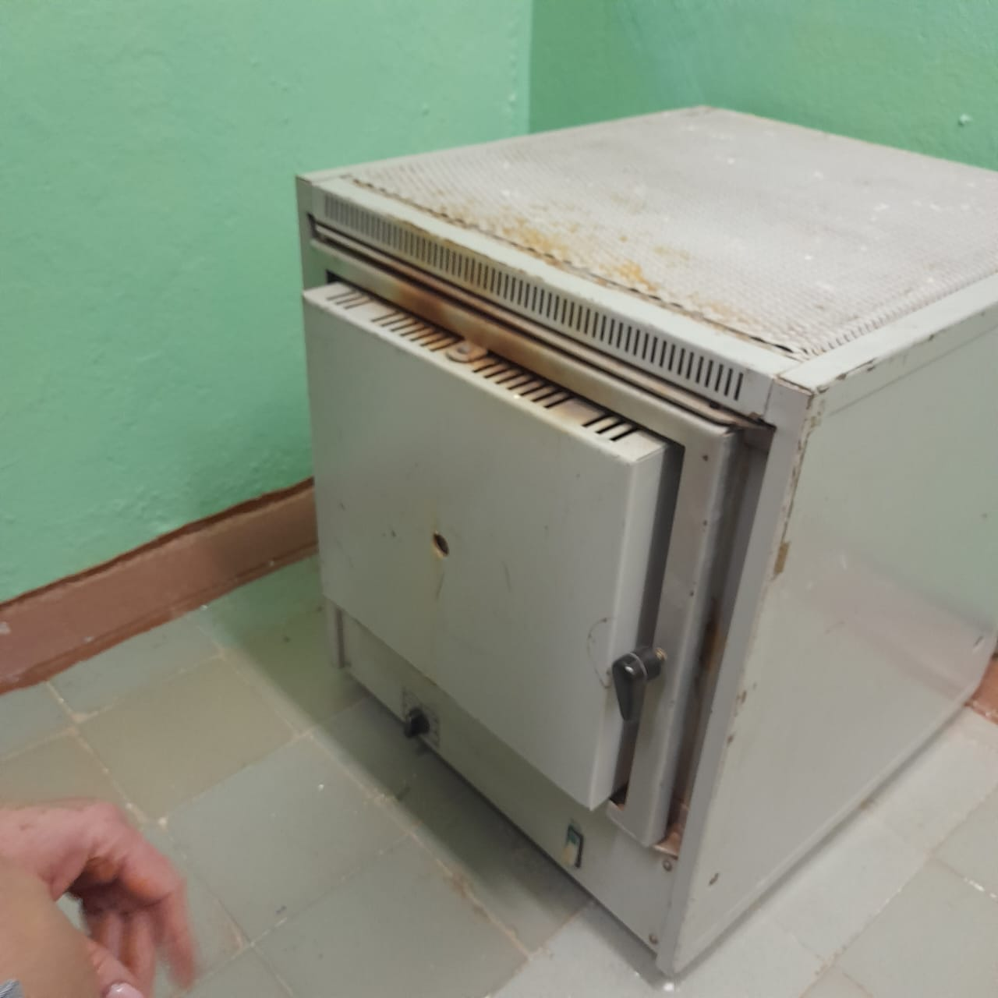
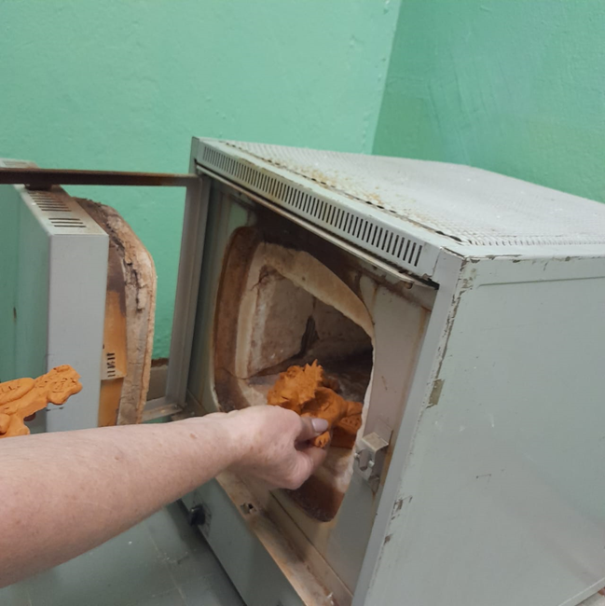
Условия реализации программы

Slide 6
Принципы
от простого к сложному;
связь знаний, умений с жизнью, с практикой;
научность и доступность;
системность знаний;
воспитывающая и развивающая направленность;
всесторонность, гармоничность в содержании знаний, умений, навыков;
сотрудничество ДОО и семьи;
поддержка инициативы детей;
активность и самостоятельность;
учет возрастных и индивидуальных особенностей.

Slide 7
методы
показ технологических приемов;
рассматривание игрушек, скульптур малой формы;
словесный;
сбор и анализ данных;
рассматривание иллюстраций, книг, фотографий, картин;
упражнение навыкам использования инструментов для лепки;
игровые приемы.

Slide 8
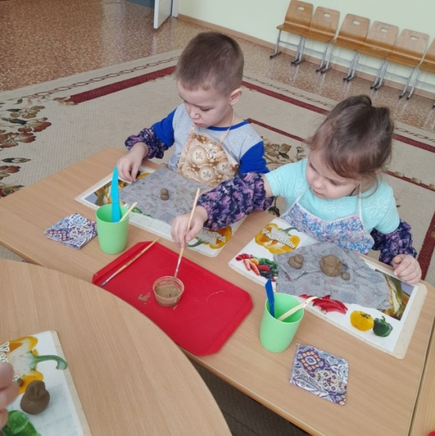
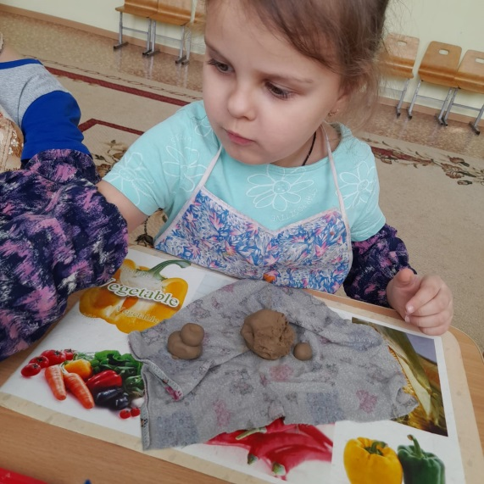
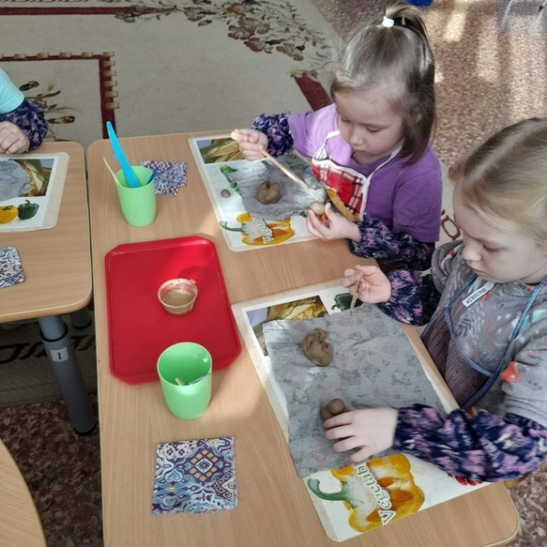
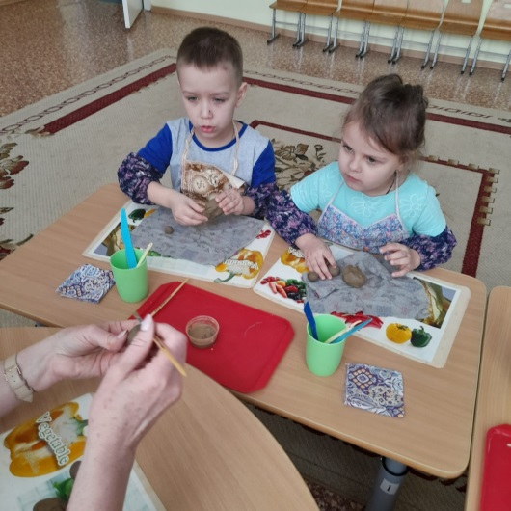
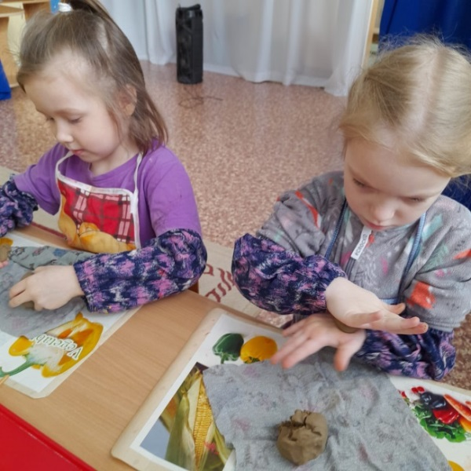
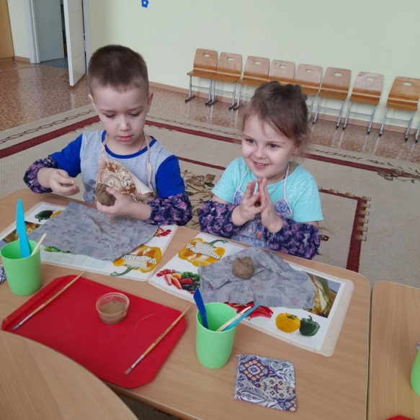
занятия

Slide 9

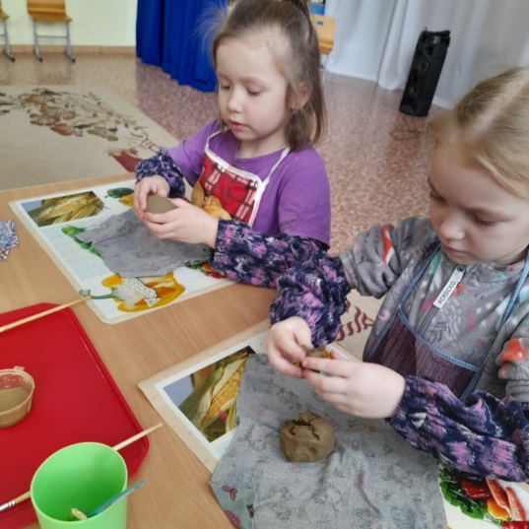
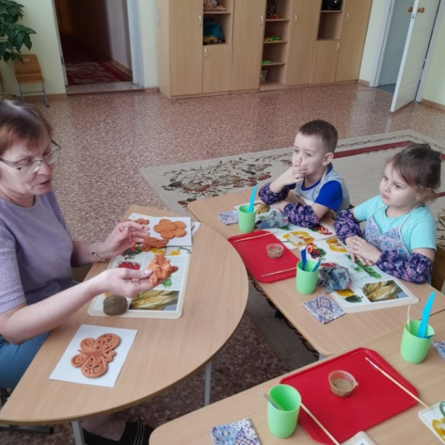
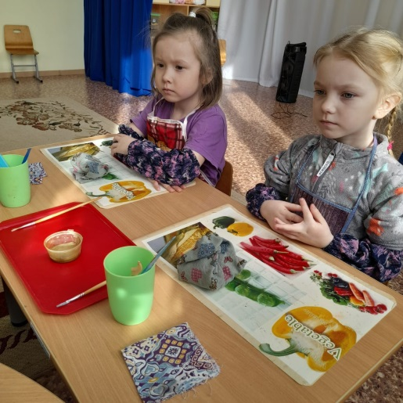
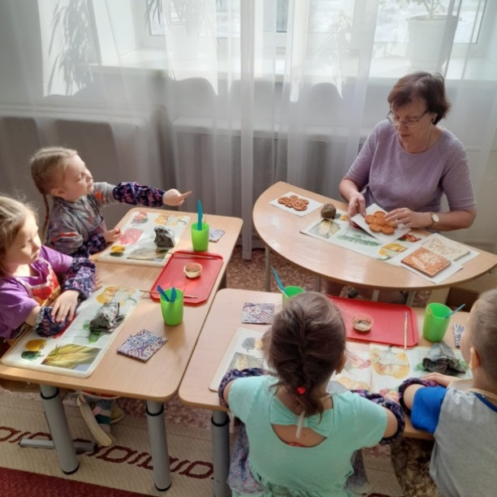
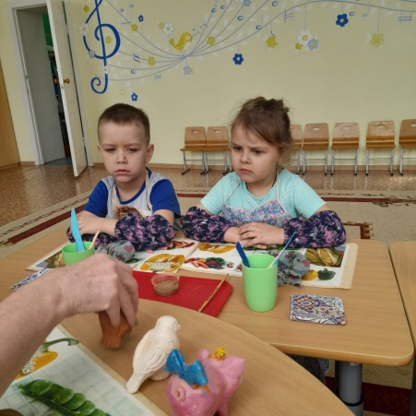
занятия

Slide 10

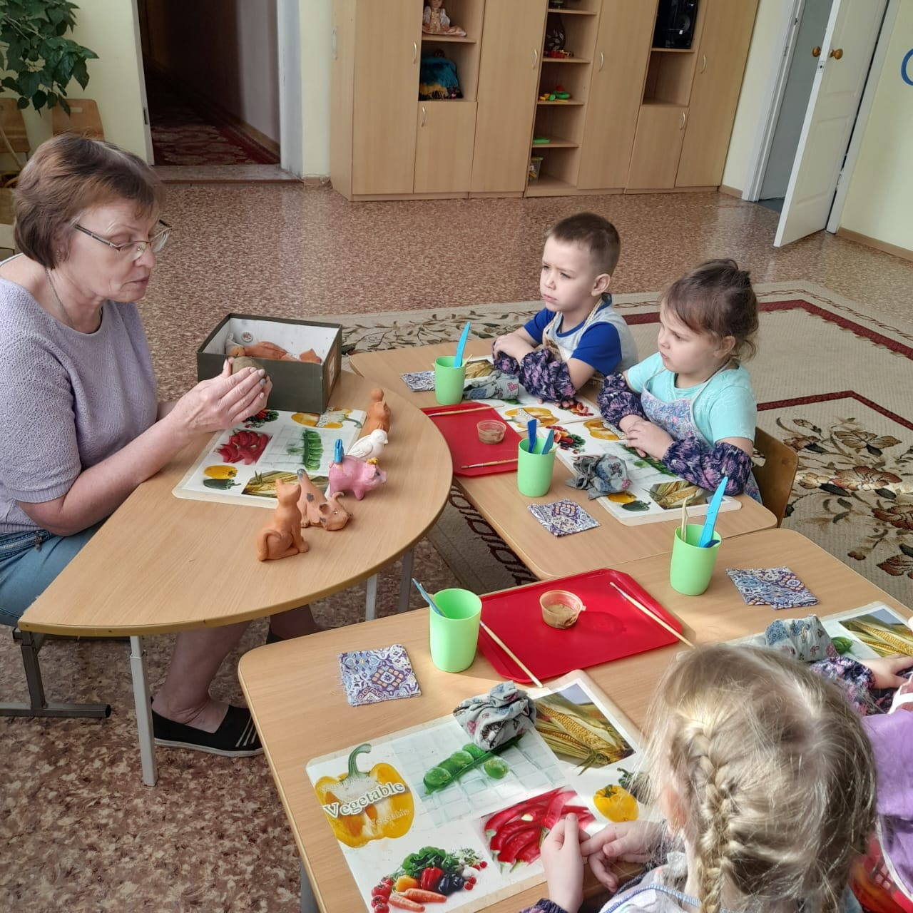
занятия

Slide 11
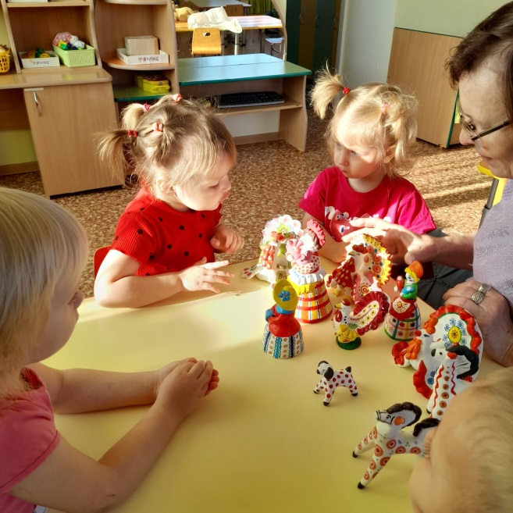
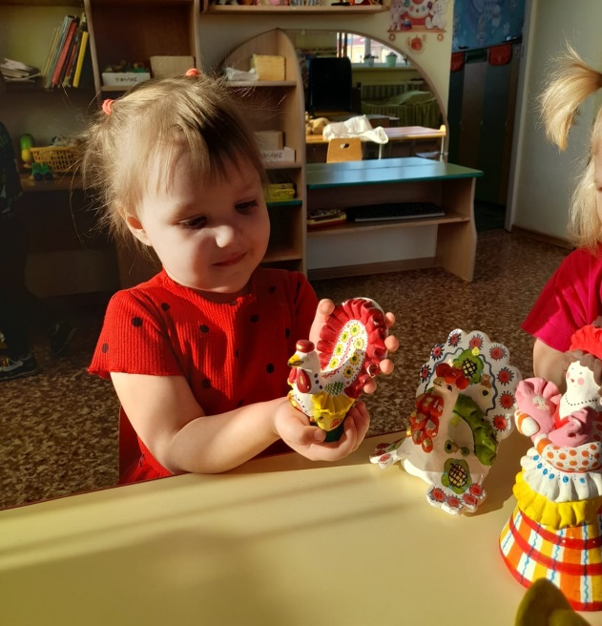
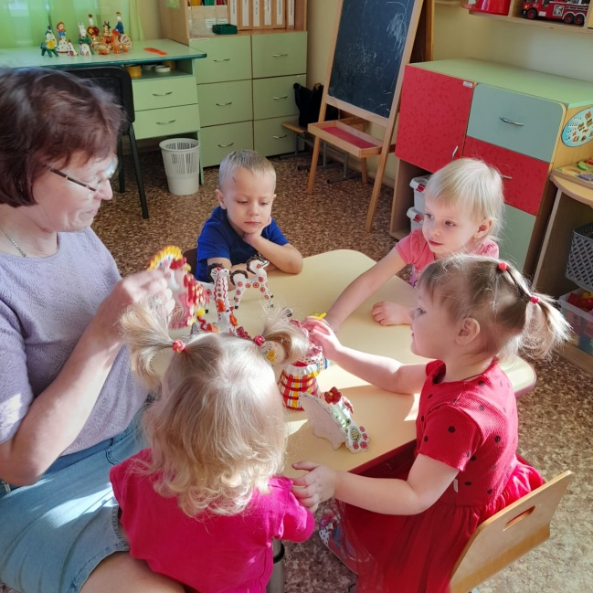
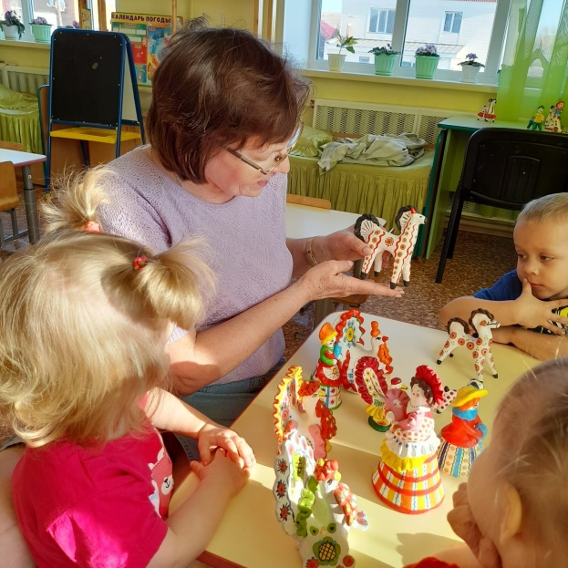
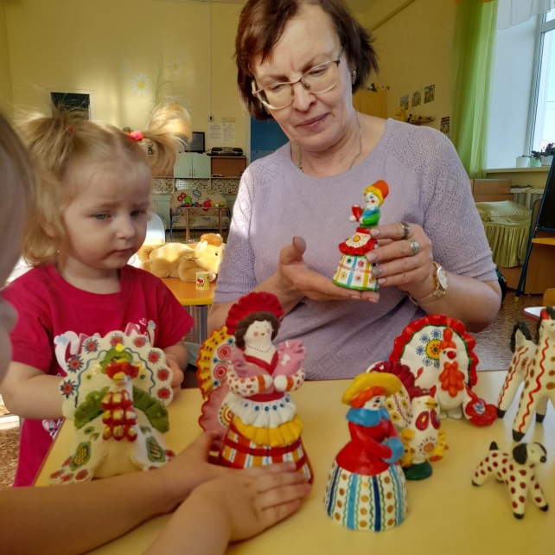
Изучение глиняных игрушек

Slide 12
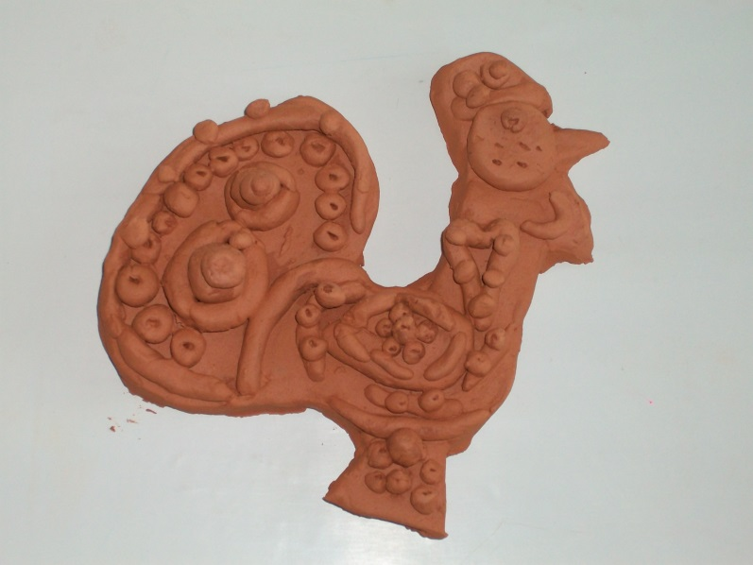
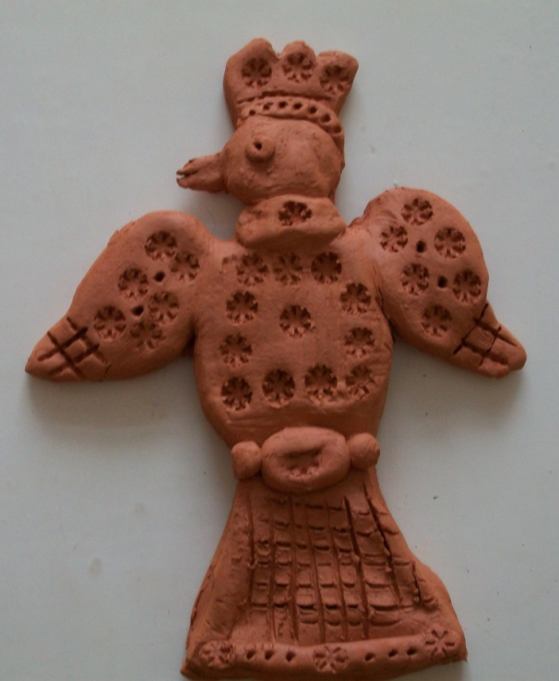
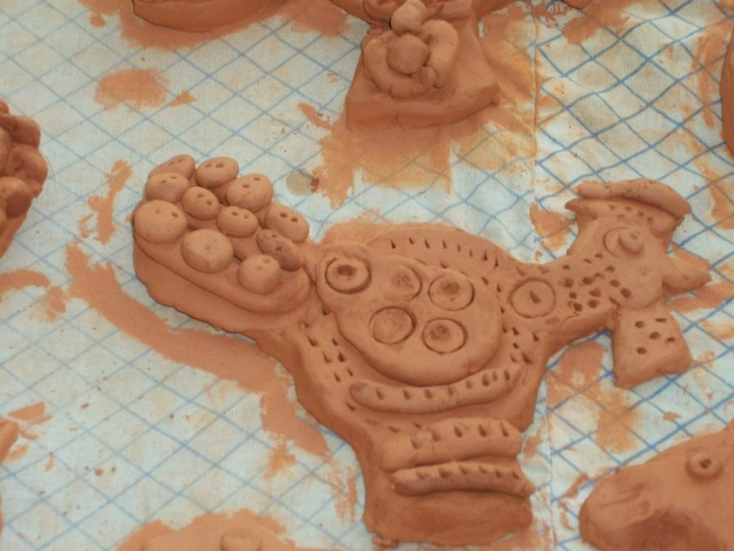
Детские работы (силуэтные)

Slide 13
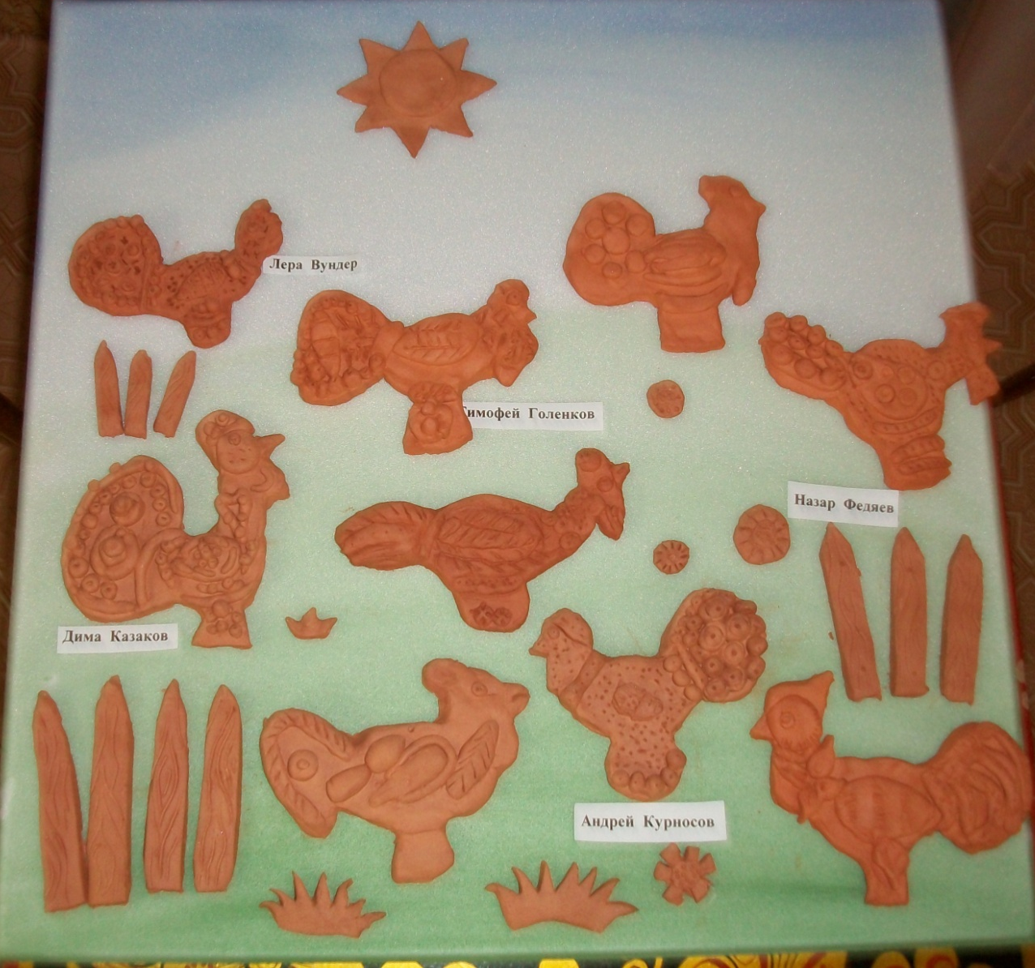
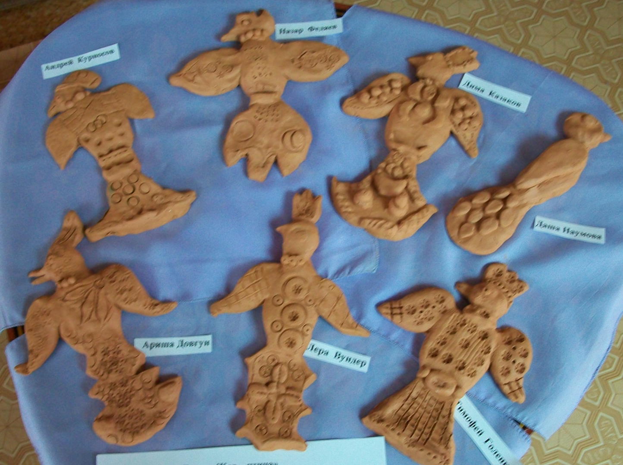
Детские работы (силуэтные)

Slide 14
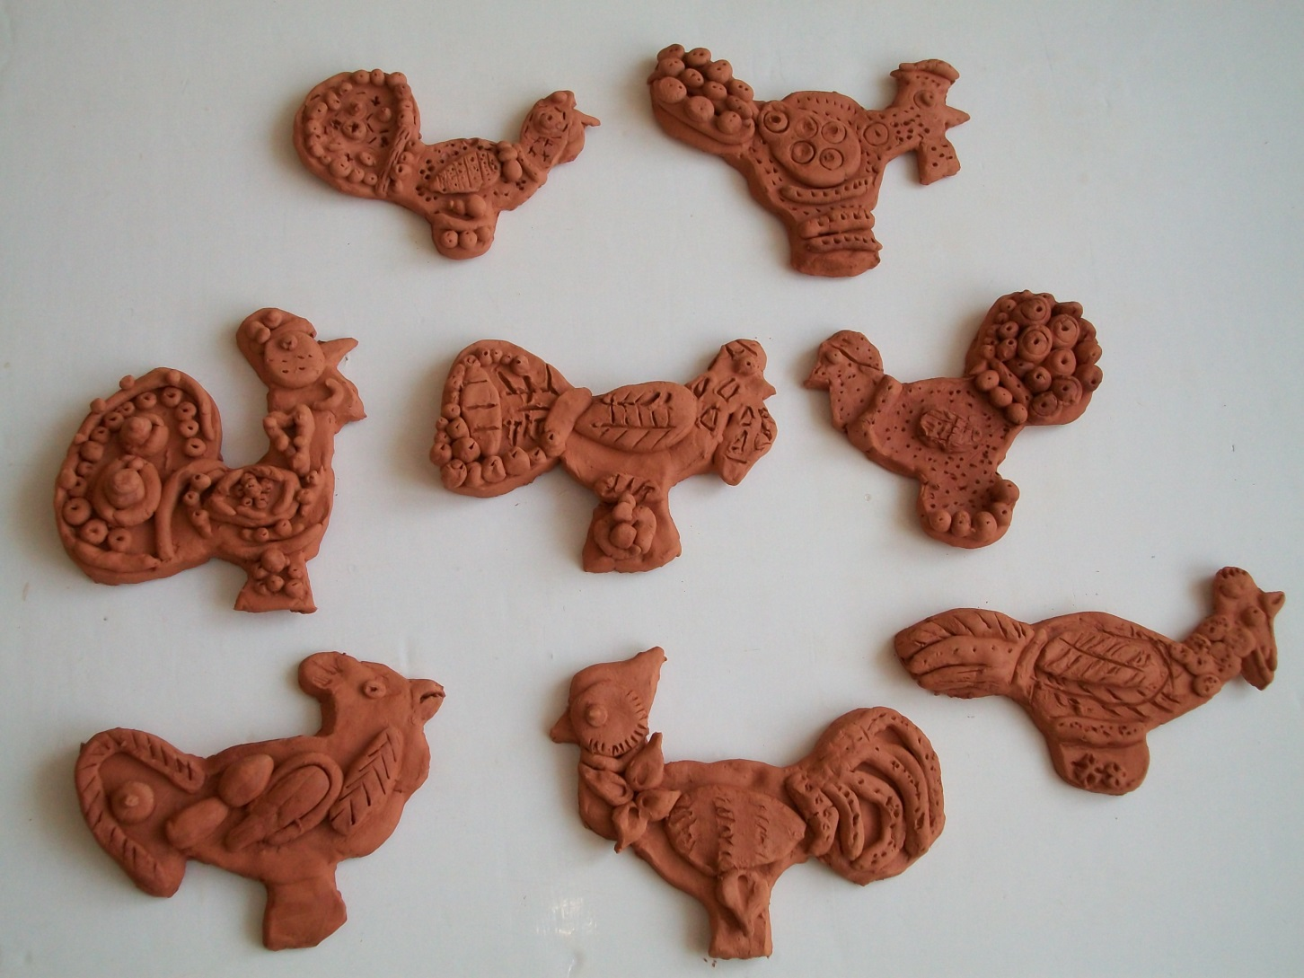
Детские работы (силуэтные)

Slide 15
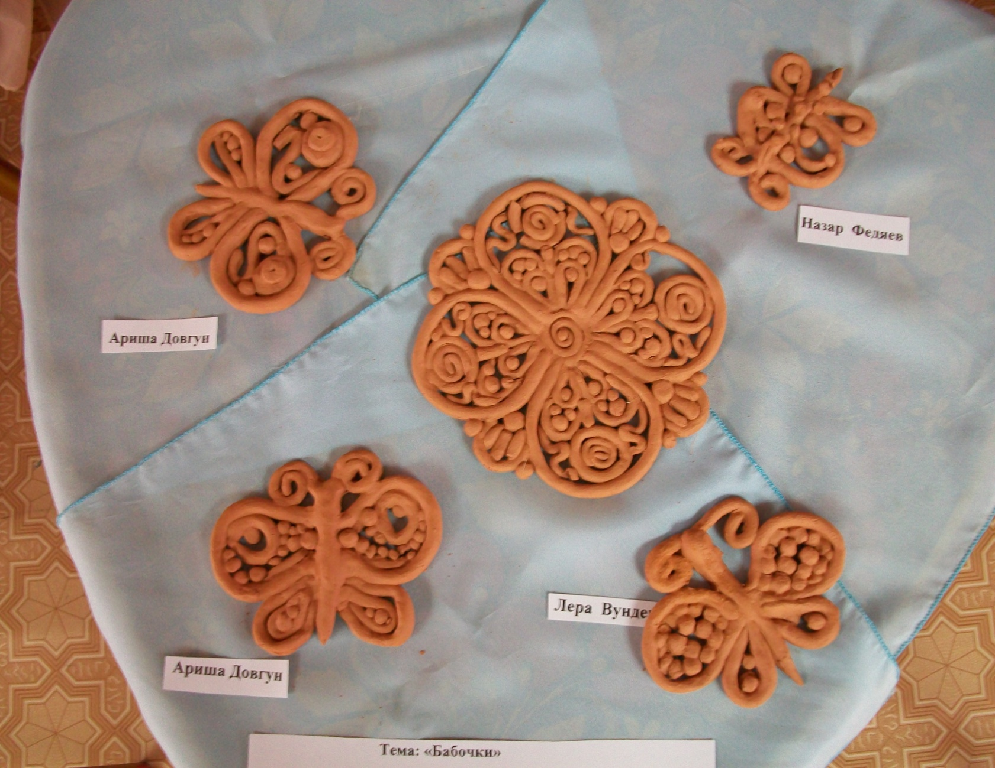
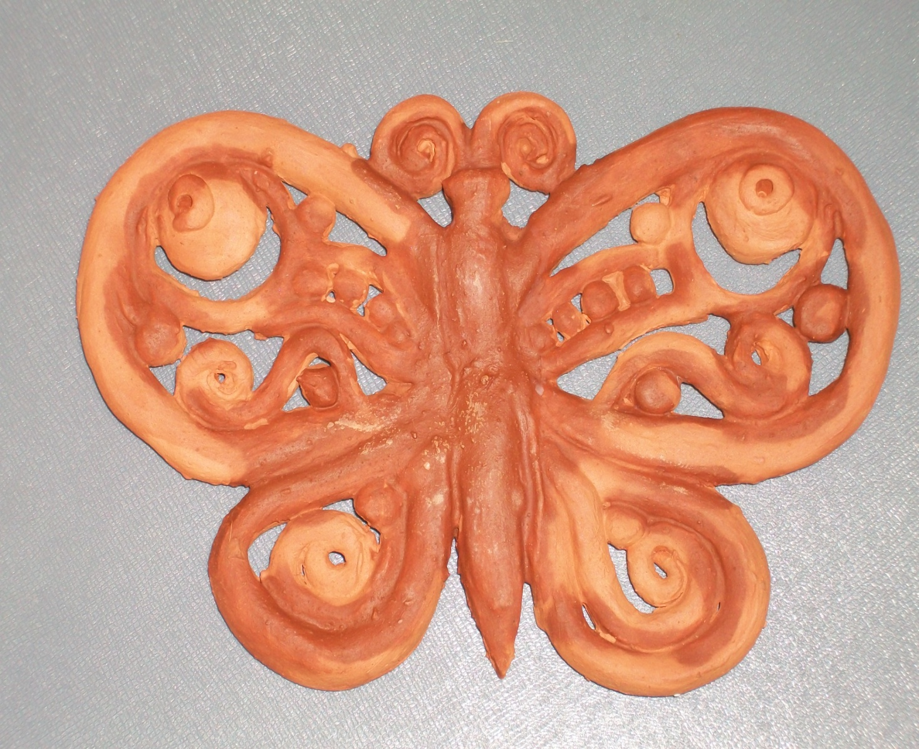
Детские работы (из жгутиков)

Slide 16
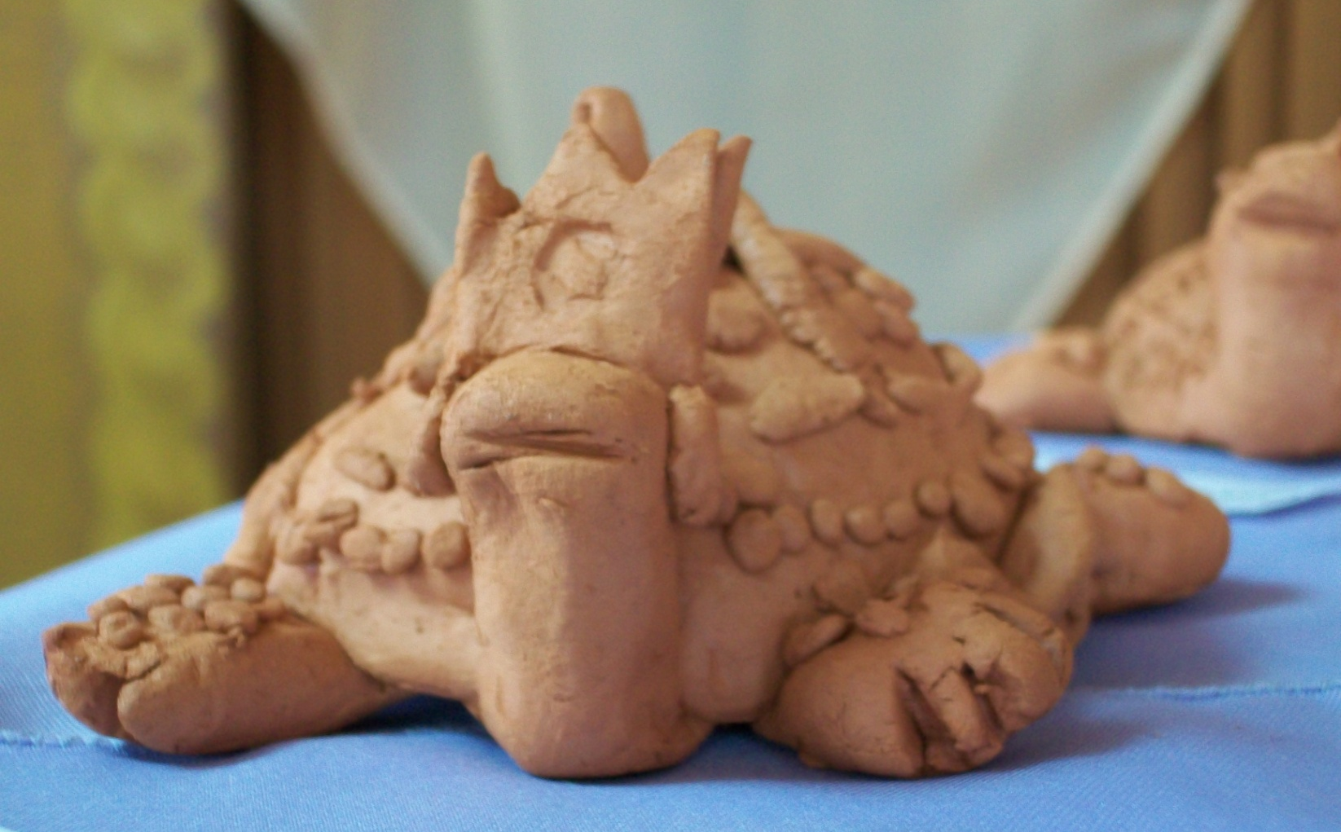
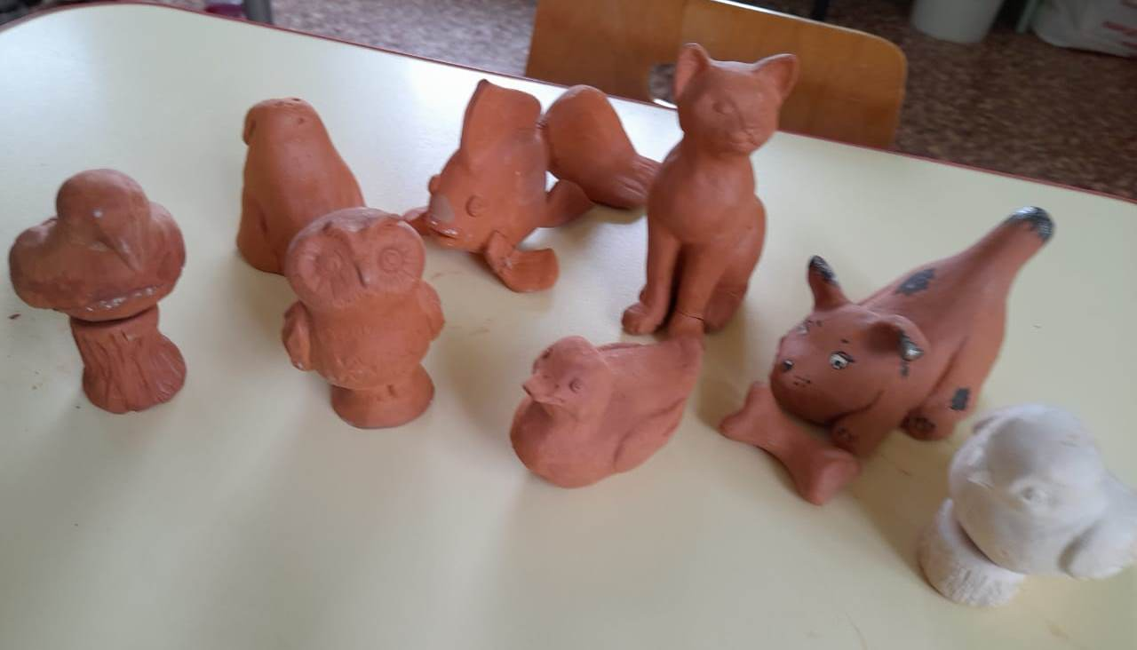
Детские работы (объемные)

Slide 17
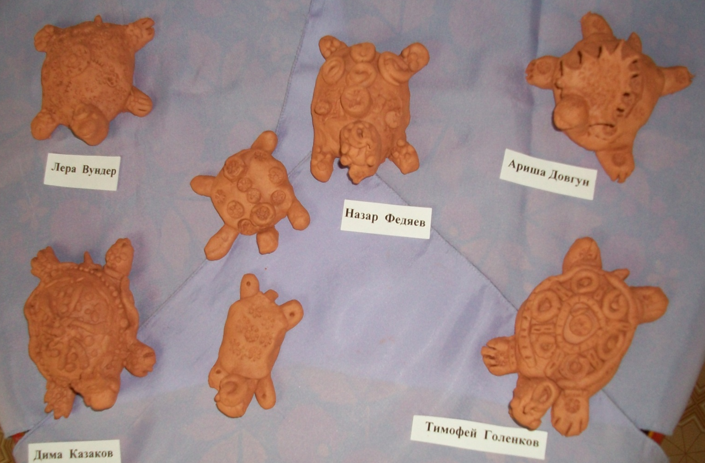
Детские работы (объемные)

Slide 18
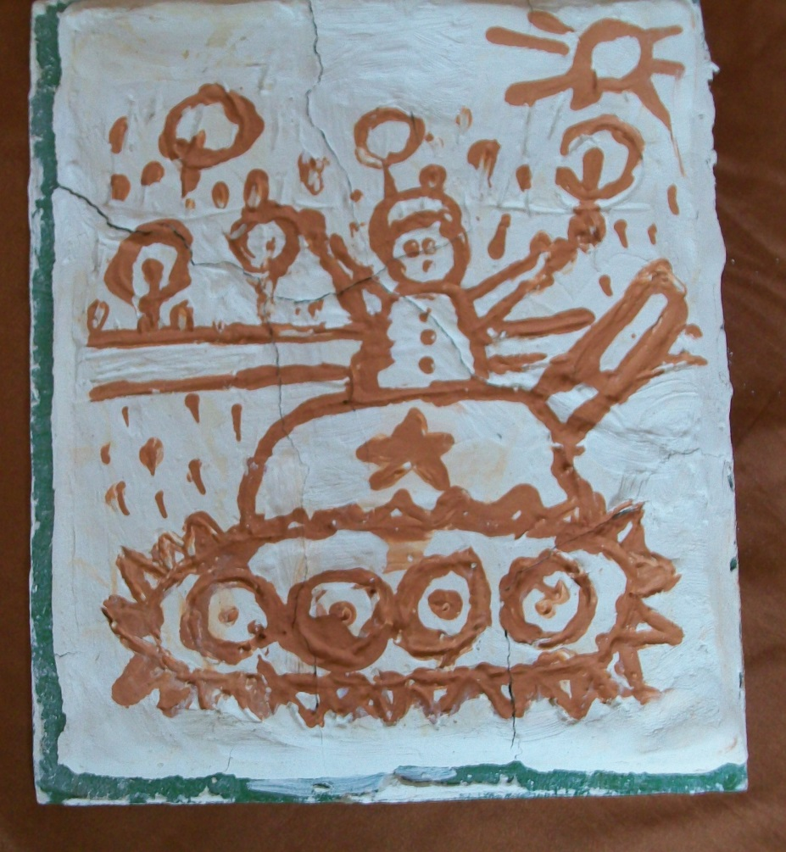
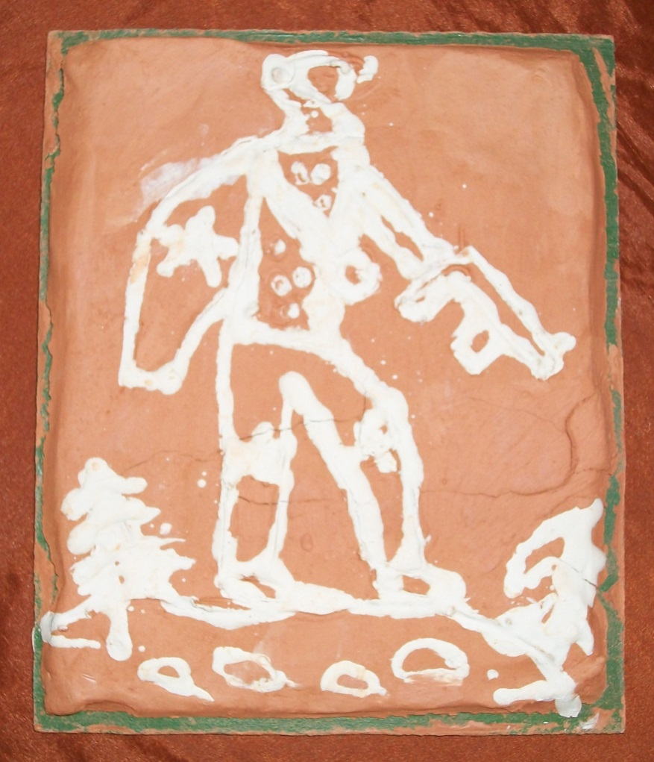
Детские работы
(роспись жидкой глиной ангоба)

Slide 19
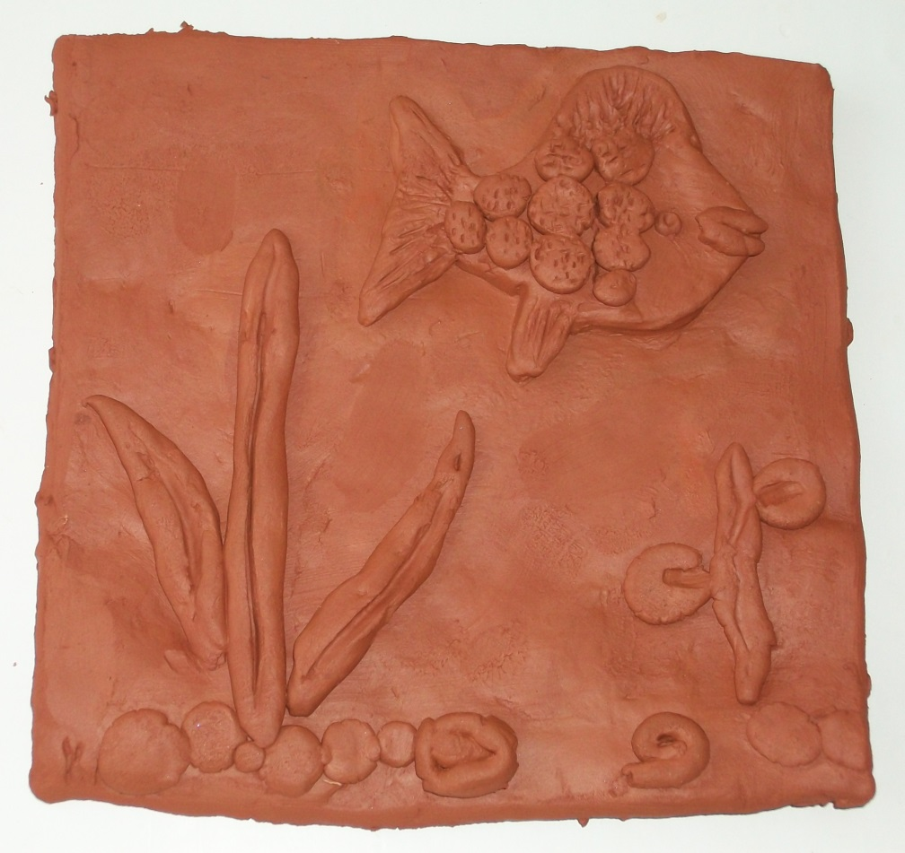
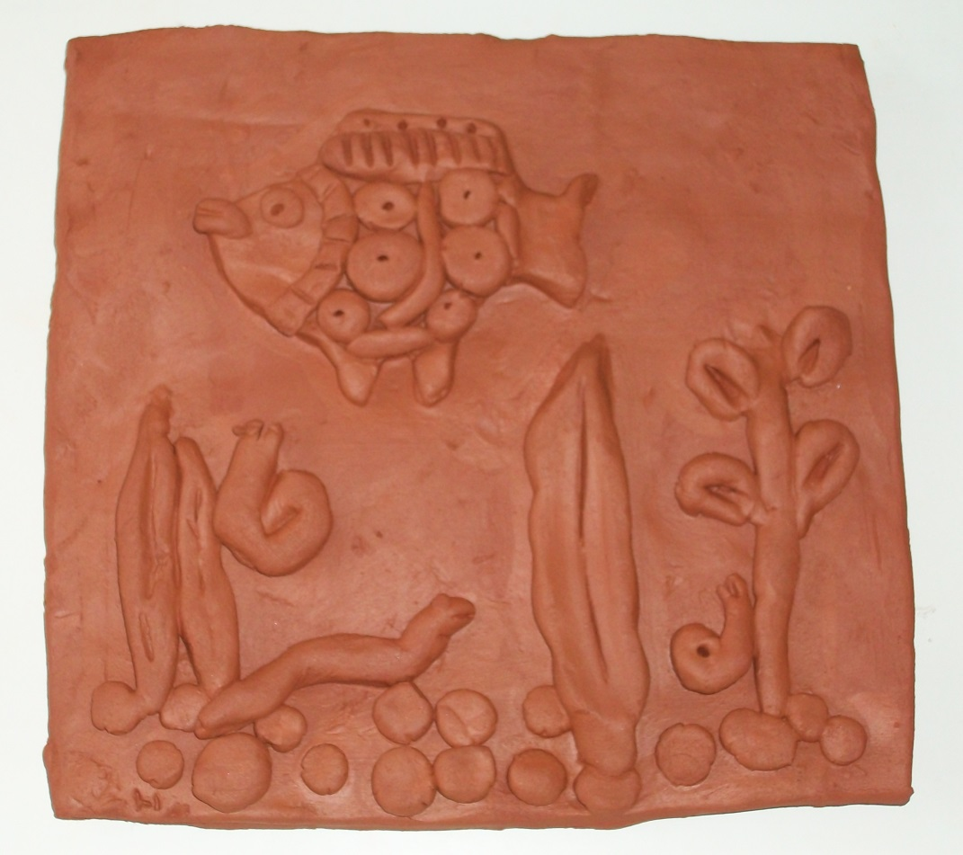
Детские работы (техника налепа)

Slide 20
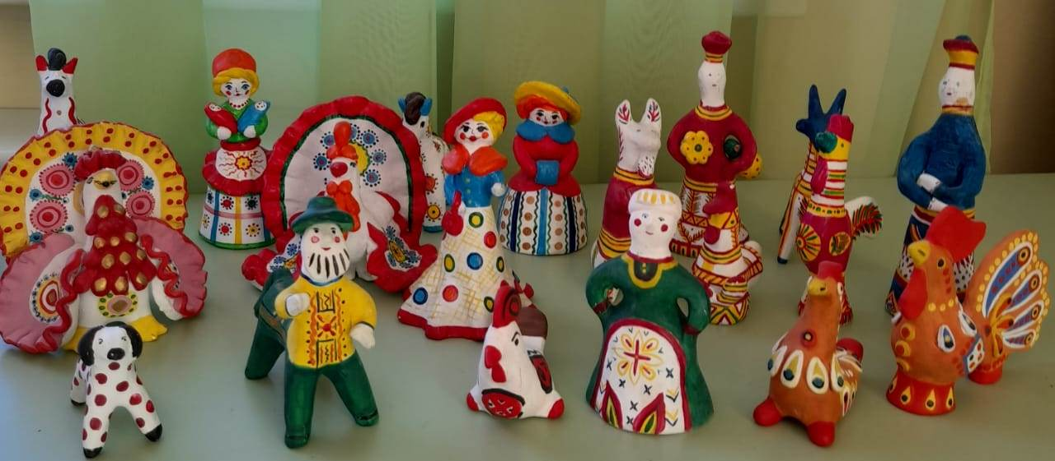
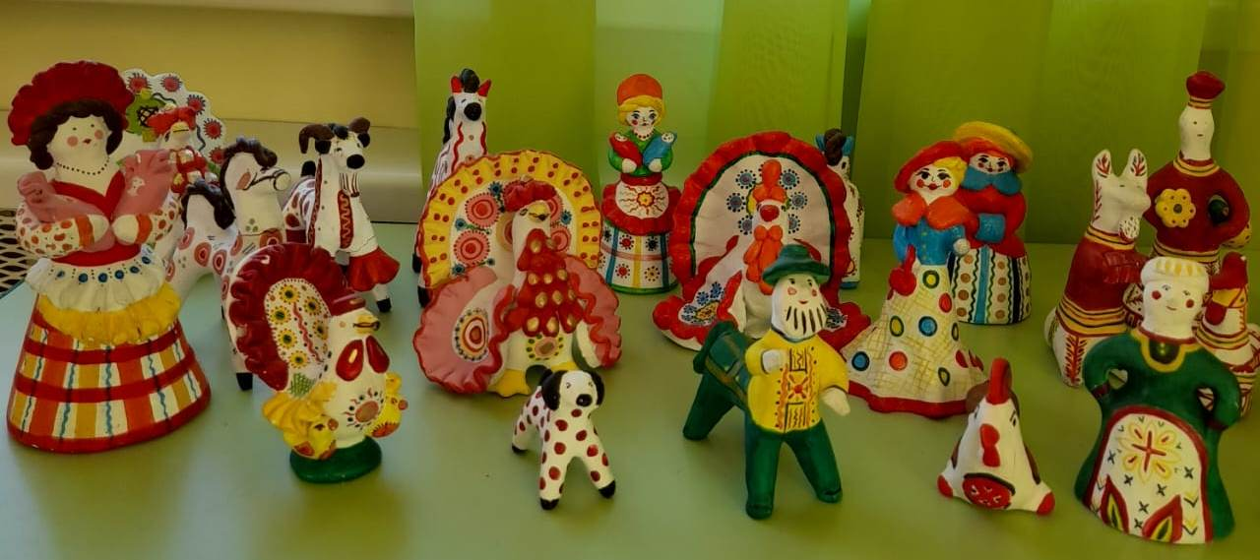
Глиняные игрушки

Slide 21
мониторинг
ФИО ребенка | Навыки лепки | Трудовые умения | Знание народных игрушек | Резуль тативность | Умение расписы вать игрушки | Умение выполнять правильно техники лепки | Эстетические навыки | Кол-во баллов

Slide 22
Волшебная глина программа дополнительного образования для детей по художественно-эстетической направленности воспитатель Шальпова М.И., высшая квалификационная категория

